Slide 1
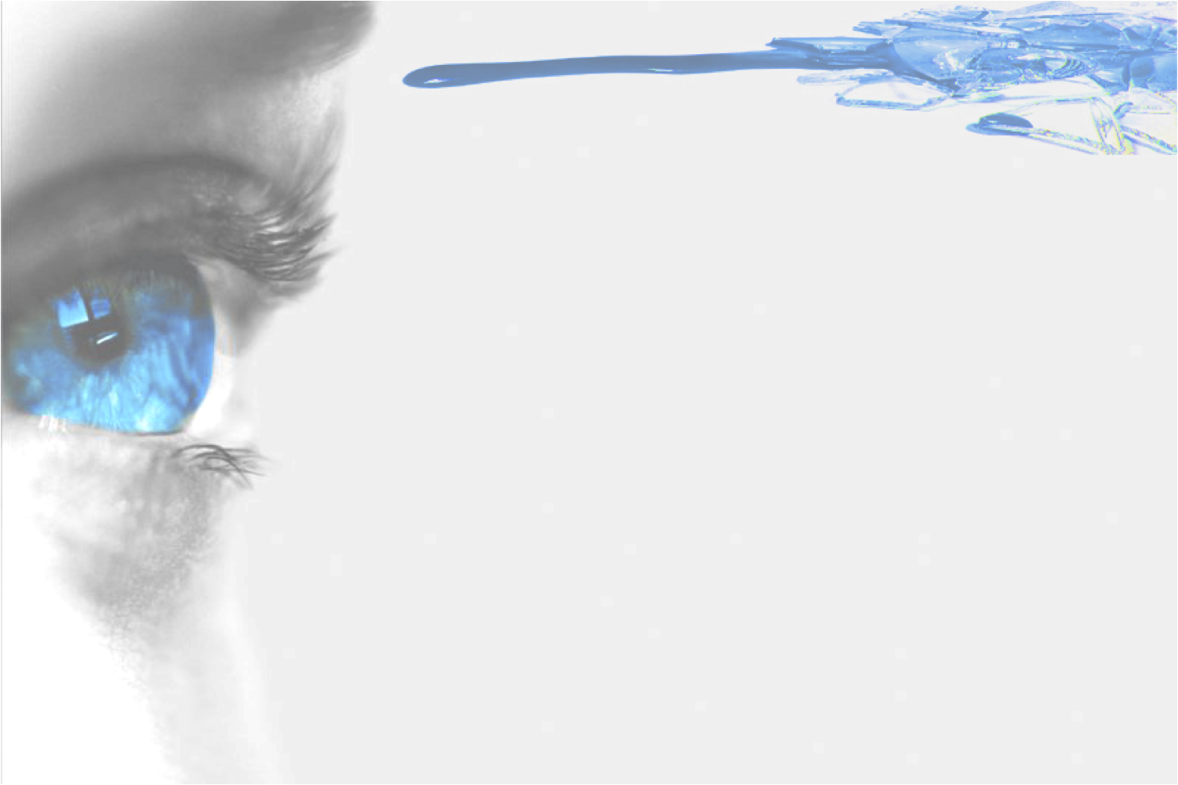
Graduação em Ciência da Computação Disciplina: Arquitetura de Computadores Professor: José Wilson da Costa jwcostaprof@gmail.com

Slide 2
Representação de Ponto Flutuante
Exemplos :
0.21237235 × 10³
1.6232 X 10⁻⁵
2.3434 X 10⁰

Slide 3

Representação de Ponto Flutuante
Representação de ponto flutuante :
N = d * β^{e}
β é a base do sistema de numeração
e é o expoente
d é a mantissa, um número em ponto fixo:

Slide 4
Representação de Ponto Flutuante
Onde frequentemente :
K =1
0 <= d_{i} <= β - i = 1, ... ,t número de dígitos significativos
β⁻¹ <= d < 1
-m <= e <= M

Slide 5
Representação de Ponto Flutuante
Exemplos : 0,23
d = 0,23 = 2*10⁻¹ + 3*10⁻²
e = 0
N = 0,23*10⁰
3,415
d = 3*10⁻¹ + 4*10⁻² + 1*10⁻³ + 5*10⁻⁴
e = 1
N = 0,3415*10¹
0,00023
d = 2*10⁻¹ + 3*10⁻²
e = -3
N = 0,23*10⁻³

Slide 6
Notação de Ponto Flutuante
F(β,t,m,M)
Seja F(10,3,-2,+2)
Exemplos : 0,23
d = 0,23 = 2*10⁻¹ + 3*10⁻² + 0*10⁻³
e = 0
N = 0,230*10⁰
3415
d = 3*10⁻¹ + 4*10⁻² + 1*10⁻³
e = 4
N = 0,341*10⁴ ✔ overflow
0,00023
d = 2*10⁻⁻¹ + 3*10⁻² + 0*10⁻³
e = -3
N = 0,23*10⁻³ ✔ underflow

Slide 7
Notação de Ponto Flutuante
F(β,t,m,M)
Seja F(10,3,-3,+3) , arredondamento + 1/2β^{-t}
Exemplos :
(a) 0,23456 + 0,5*10⁻³ =
0,23456 + 0,0005 = 0,23506
d = 0,23506 = 2*10⁻¹ + 3*10⁻² + 5*10⁻³
e = 0
N = 0,235*10⁰
F(10,3,-5,+5)
(b) 3254,21 = 0,325421 + 0,0005 = 0,325921
N = 0,325*10⁴

Slide 8
Representação no Computador
valor do expoente valor da mantissa
sinal da mantissa

Slide 9
Notação de Excesso
0 | 0 | 0 |  | -4
0 | 0 | 1 |  | -3
0 | 1 | 0 |  | -2
0 | 1 | 1 |  | -1
1 | 0 | 0 |  | 0
1 | 0 | 1 |  | 1
1 | 1 | 0 |  | 2
1 | 1 | 1 |  | 3

Slide 10
Representação no Computador
Seja a representação abaixo: com e= 4 bits e d = 7 bits
0 | 1 | 0 | 1 | 0 | 1 | 1 | 0 | 0 | 0 | 0 | 0
N = 0.11*2^{(1010 – 1000)} = 0,75*2² = 3.0

